Slide 1

MATEMÁTICA
Ensino Médio, 1º ano
Equações Exponenciais

Slide 2
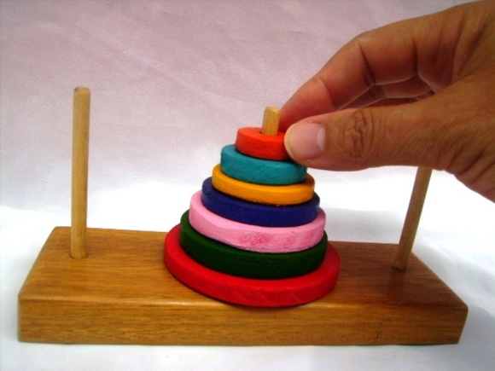
Matemática, 1º ano, Equações Exponenciais
A TORRE DE HANOI
Você conhece o Jogo Torre de Hanoi?
Disponível em http://www.elo7.com.br/torre-de-hanoi-pequena-jogo/dp/133409, acesso em 20/07/2015
O jogo torre de Hanoi é muito utilizado para avaliar a capacidade de planejamento e solução de uma pessoa. O objetivo é transferir a torre de um pino para outro, de modo que uma peça maior nunca fique sobre uma peça menor.

Slide 3
Matemática, 1º ano, Equações Exponenciais
TORRE DE HANOI – A LENDA
“No grande templo de Brahma em Benares, numa bandeja de metal sob a cúpula que marca o centro do mundo, três agulhas de diamante servem de pilar a sessenta e quatro discos de ouro puro.
Incansavelmente, os sacerdotes transferem os discos, um de cada vez, de agulha para agulha, obedecendo sempre a lei imutável de Brahma: Nenhum disco se poderá sobrepor a um menor.
No início do mundo todos os sessenta e quatro discos de ouro, foram dispostos na primeira das três agulhas, constituindo a Torre de Brahma. No momento em que o menor dos discos for colocado de tal modo que se forme uma vez mais a Torre de Brahma numa agulha diferente da inicial, tanto a torre como o templo serão transformados em pó e o ribombar de um trovão assinalará o fim do mundo.”

Slide 4
Matemática, 1º ano, Equações Exponenciais
TORRE DE HANOI – O PROBLEMA
Para cada quantidade de discos, conforme quadro ao lado, determine o número mínimo de movimentos.
Nº DE DISCOS | QUANTIDADE MÍNIMA DE MOV.
0
1
2
3
4
5
0
1
3
7
15
31

Slide 5
Matemática, 1º ano, Equações Exponenciais
TORRE DE HANOI – GENERALIZANDO
Considere uma torre com n discos, qual o número mínimo de movimentos para dispor todos os n discos de uma haste à outra?
Disponível em http://www.elo7.com.br/torre-de-hanoi-pequena-jogo/dp/133409, acesso em 20/07/2015
Perceba que, para n discos, o número mínimo de movimentos é 2^{n} – 1.

Slide 6
Matemática, 1º ano, Equações Exponenciais
BRINCANCO COM A TORRE DE HANOI
Brincando com a Torre de Hanoi com uma certa quantidade de discos, Mateus dispôs todos os discos de uma haste à outra, utilizando a quantidade mínima de movimentos.
Disponível em http://www.elo7.com.br/torre-de-hanoi-pequena-jogo/dp/133409, acesso em 20/07/2015
Sabendo que ele realizou 511 movimentos, determine a quantidade de discos que ele utilizou na torre.

Slide 7
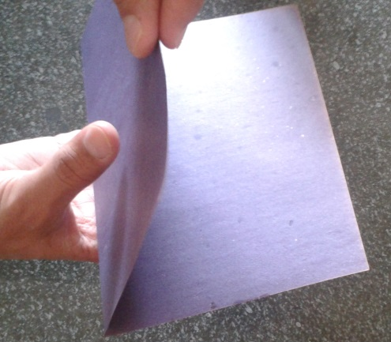
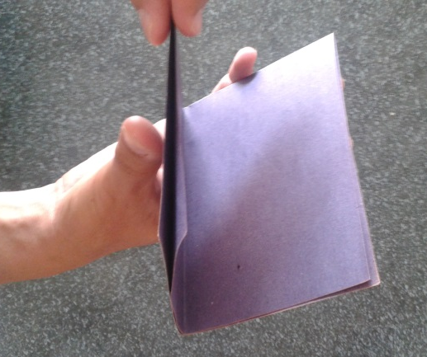
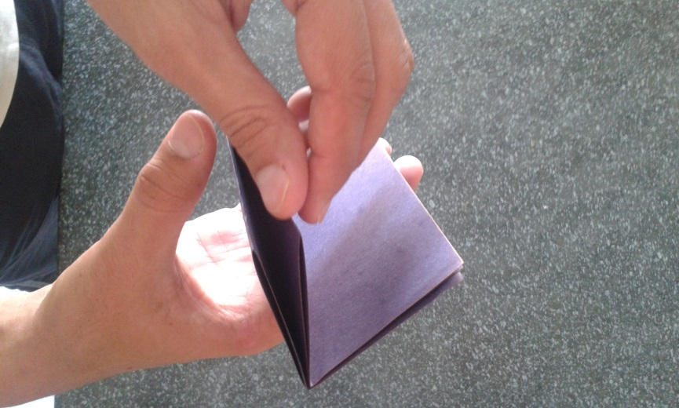
Matemática, 1º ano, Equações Exponenciais
DOBRANDO PAPEL EU CHEGO AO CÉU
Quantas dobras devem ser realizadas numa folha de papel com um milímetro de espessura, para que a altura do papel alcance o pé direito de uma sala com cerca de 4 m de altura?
Imagens produzidas pelo autor
Chama-se pé direito a altura que vai do piso ao teto de uma construção.

Slide 8

Matemática, 1º ano, Equações Exponenciais
ANALISANDO A SITUAÇÃO
Você já resolveu algum problema parecido com este?
Imagem disponível em http://commons.wikimedia.org/wiki/File:Jonata_Boy_with_headphone.svg, acesso em 25/07/2015
Vamos organizar um quadro para anotar a resposta de alguns de vocês.

Slide 9
Matemática, 1º ano, Equações Exponenciais
PALPITE DE CADA ESTUDANTE
NOME | Nº DE DOBRAS
Imagem disponível em http://commons.wikimedia.org/wiki/File:Jonata_Boy_with_headphone.svg, acesso em 25/07/2015
Quem será que acertou ou chegou mais perto da resposta correta?
Vamos saber no final da aula!

Slide 10
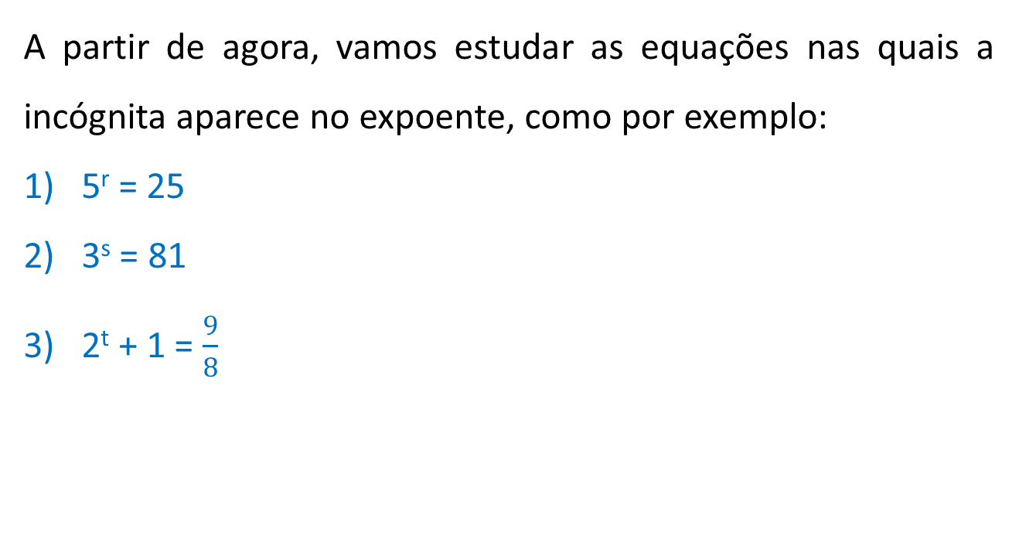
Matemática, 1º ano, Equações Exponenciais
EQUAÇÃO EXPONENCIAL
A partir de agora, vamos estudar as equações nas quais a incógnita aparece no expoente, como por exemplo:
5^{r} = 25
3^{s} = 81
2^{t} + 1 = $\frac{9}{8}$
Equações deste tipo, são chamadas de equações exponenciais.

Slide 11
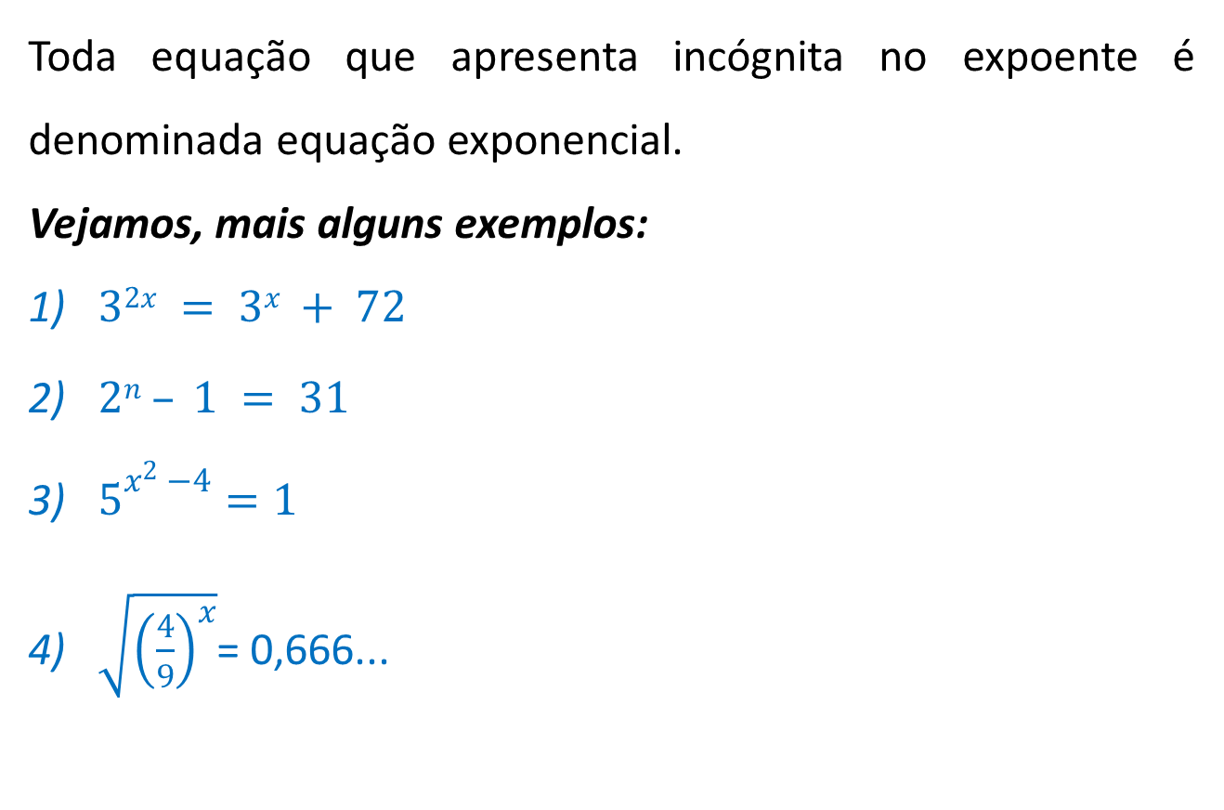
Matemática, 1º ano, Equações Exponenciais
EQUAÇÃO EXPONENCIAL - GENERALIZANDO
Toda equação que apresenta incógnita no expoente é denominada equação exponencial.
Vejamos, mais alguns exemplos:
$32x = 3x + 72$
$2n – 1 = 31$
$5^{x^{2} −4}=1$
$\sqrt{{\left(\frac{4}{9}\right)}^{x}}$= 0,666...
Agora é com você!
Cite exemplos de equações que não são exponenciais (contraexemplo)
Imagem disponível em http://commons.wikimedia.org/wiki/File:Jonata_Boy_with_headphone.svg, acesso em 25/07/2015

Slide 12
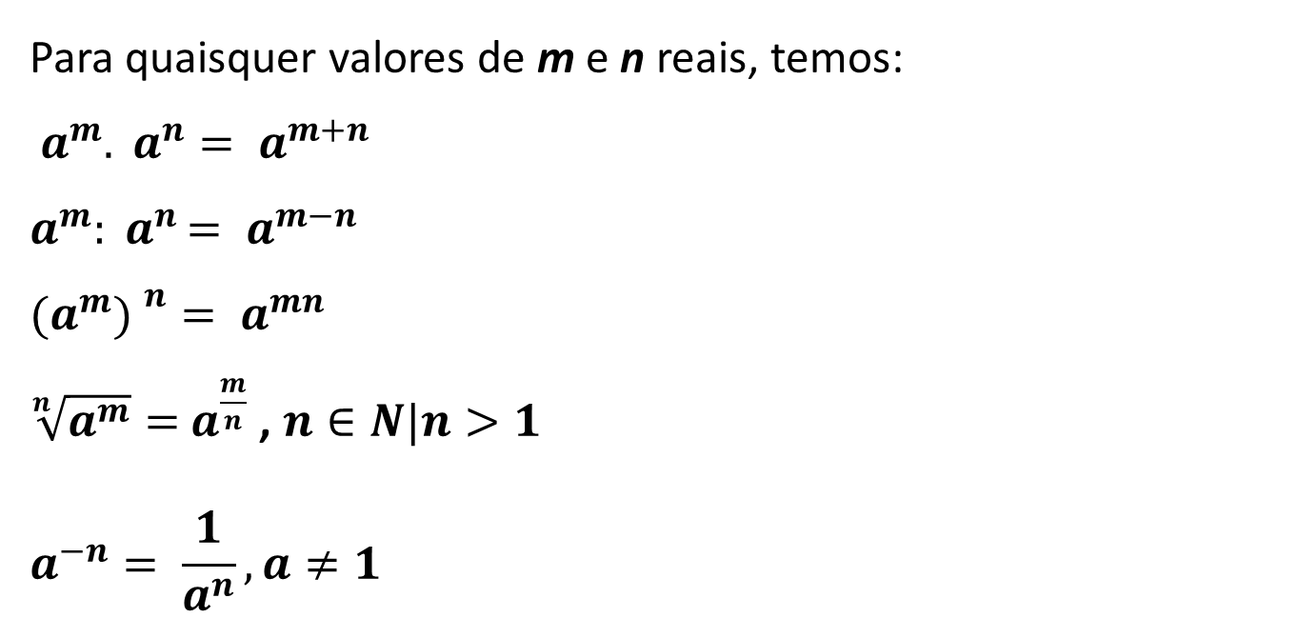
Matemática, 1º ano, Equações Exponenciais
RETOMANDO AS PROPRIEDADES DA POTENCIAÇÃO
Para quaisquer valores de m e n reais, temos:
$a^{m}. a^{n}= a^{m+n}$
$$a^{m}{: a}^{n}= a^{m−n}$$
$$(a^{m}{) }^{n}= a^{mn}$$
$\sqrt[n]{a^{m}}=$ $a^{\frac{m}{n}}$ , $n∈N|n>1$
$$a^{−n}= \frac{1}{a^{n}}, a≠1$$

Slide 13
Matemática, 1º ano, Equações Exponenciais
RESOLUÇÃO DE EQUAÇÕES EXPONENCIAIS
Resolver uma equação é obter o valor da incógnita que torna a igualdade verdadeira. Mas, antes de indicarmos a solução de uma equação precisamos analisar se o valor obtido atende a todas as exigências do problema e se pertence ao conjunto numérico que estamos considerando. No caso da equações exponenciais, também é importante lembrar que:
Se duas potências de mesma base são iguais, então os seus expoentes também o são
Exemplos:
Se 2^{m} = 2⁵, então m = 5;
Sendo 3⁶ = 3^{t}, então t = 6.

Slide 14
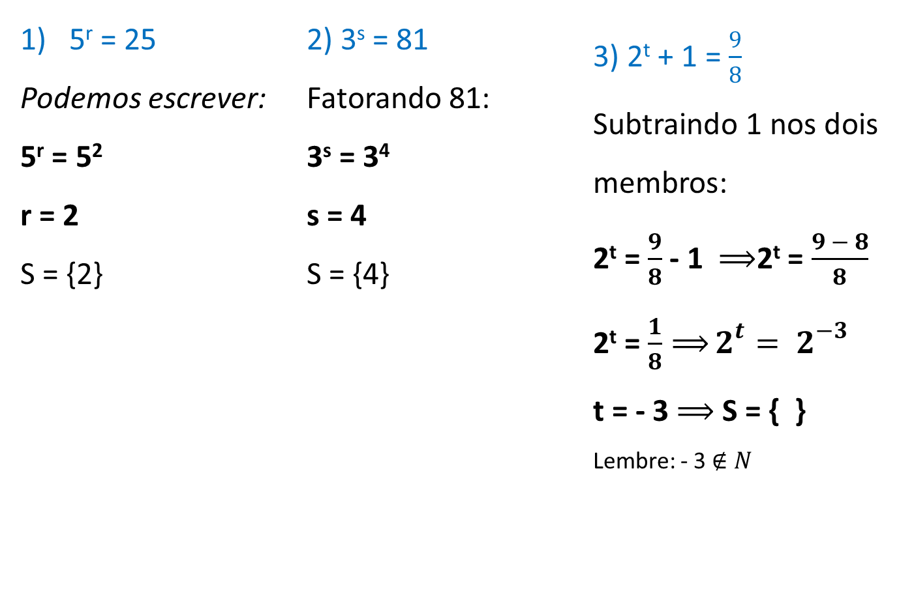
Matemática, 1º ano, Equações Exponenciais
RESOLVENDO EQUAÇÕES EXPONENCIAIS
Resolver no conjunto dos números naturais as equações:
5^{r} = 25
Podemos escrever:
5^{r} = 5²
r = 2
S = {2}
2) 3^{s} = 81
Fatorando 81:
3^{s} = 3⁴
s = 4
S = {4}
3) 2^{t} + 1 = $\frac{9}{8}$
Subtraindo 1 nos dois membros:
2^{t} = $\frac{9}{8}$ - 1 $⟹$2^{t} = $\frac{9 − 8}{8}$
2^{t} = $\frac{1}{8}⟹$ $2^{t}= 2^{−3}$
t = - 3 $⟹$ S = { }
Lembre: - 3 $∉N$

Slide 15
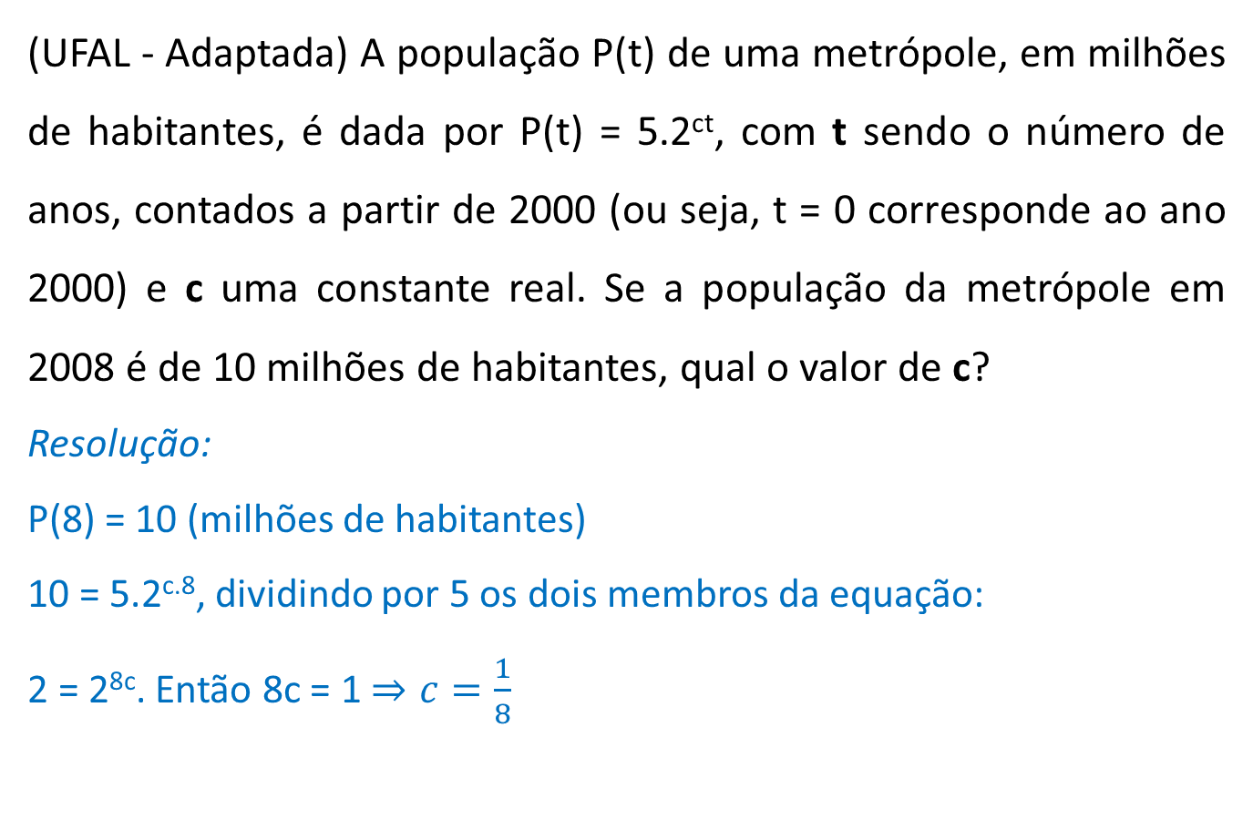
Matemática, 1º ano, Equações Exponenciais
A POPULAÇÃO DE UMA CIDADE
(UFAL - Adaptada) A população P(t) de uma metrópole, em milhões de habitantes, é dada por P(t) = 5.2^{ct}, com t sendo o número de anos, contados a partir de 2000 (ou seja, t = 0 corresponde ao ano 2000) e c uma constante real. Se a população da metrópole em 2008 é de 10 milhões de habitantes, qual o valor de c?
Resolução:
P(8) = 10 (milhões de habitantes)
10 = 5.2^{c.8}, dividindo por 5 os dois membros da equação:
2 = 2^{8c}. Então 8c = 1 $⇒c=\frac{1}{8}$

Slide 16
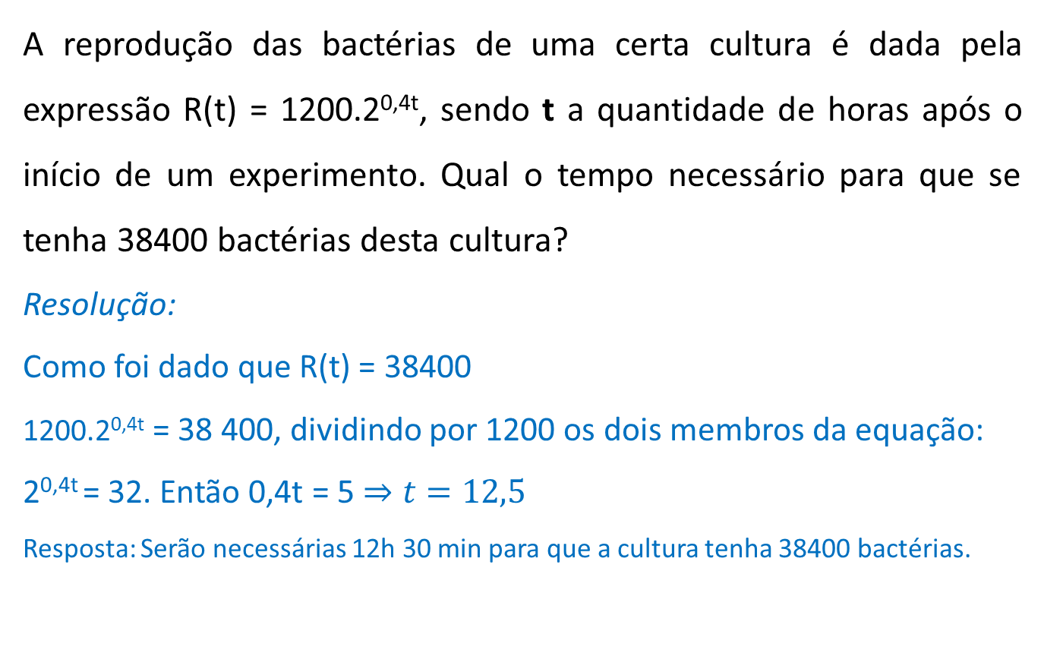
Matemática, 1º ano, Equações Exponenciais
A REPRODUÇÃO DAS BACTÉRIAS
A reprodução das bactérias de uma certa cultura é dada pela expressão R(t) = 1200.2^{0,4t}, sendo t a quantidade de horas após o início de um experimento. Qual o tempo necessário para que se tenha 38400 bactérias desta cultura?
Resolução:
Como foi dado que R(t) = 38400
1200.2^{0,4t} = 38 400, dividindo por 1200 os dois membros da equação:
2^{0,4t} = 32. Então 0,4t = 5 $⇒t=12,5$
Resposta: Serão necessárias 12h 30 min para que a cultura tenha 38400 bactérias.

Slide 17
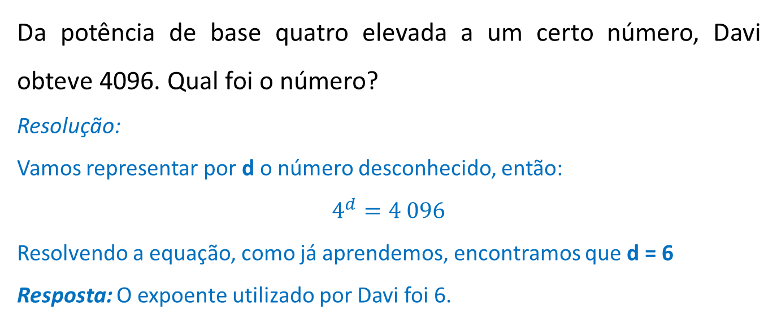
Matemática, 1º ano, Equações Exponenciais
O NÚMERO DESCONHECIDO DE DAVI
Da potência de base quatro elevada a um certo número, Davi obteve 4096. Qual foi o número?
Resolução:
Vamos representar por d o número desconhecido, então:
$$4^{d}=4 096$$
Resolvendo a equação, como já aprendemos, encontramos que d = 6
Resposta: O expoente utilizado por Davi foi 6.

Slide 18
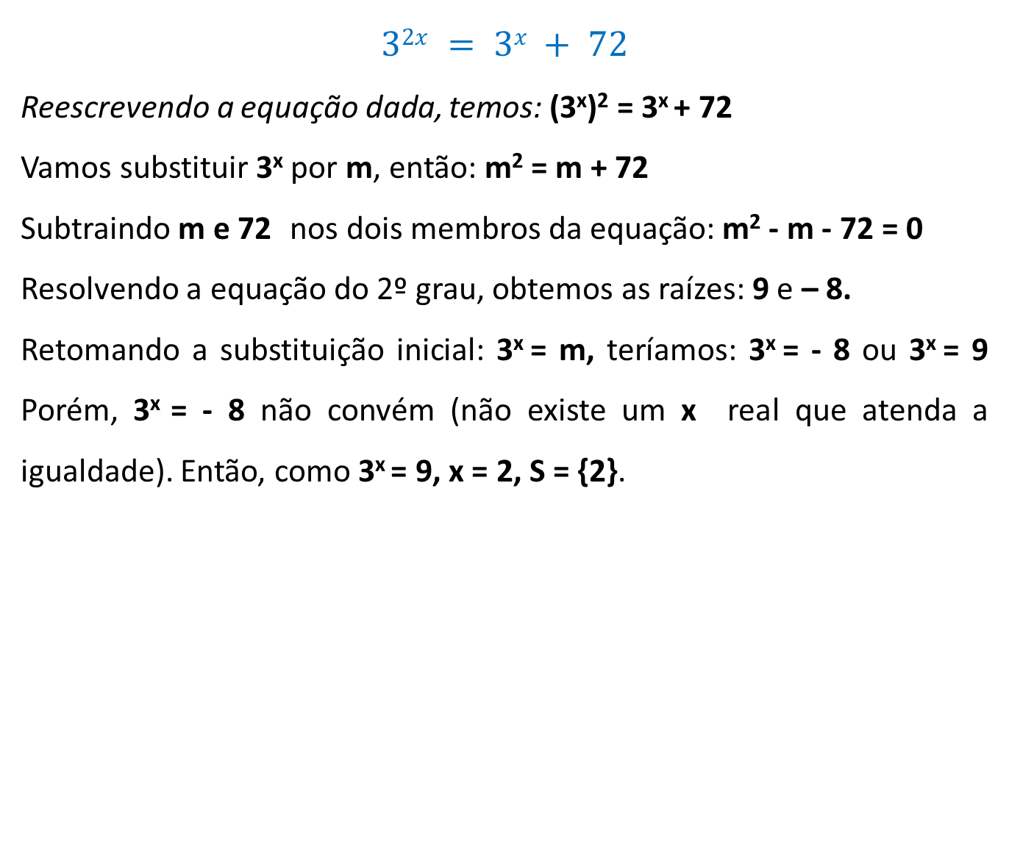
Matemática, 1º ano, Equações Exponenciais
RESOLVENDO OUTRAS EQUAÇÕES EXPONENCIAIS
Resolver no conjunto dos números reais a equação:
$$32x = 3x + 72$$
Reescrevendo a equação dada, temos: (3^{x})² = 3^{x} + 72
Vamos substituir 3^{x} por m, então: m² = m + 72
Subtraindo m e 72 nos dois membros da equação: m² - m - 72 = 0
Resolvendo a equação do 2º grau, obtemos as raízes: 9 e – 8.
Retomando a substituição inicial: 3^{x} = m, teríamos: 3^{x} = - 8 ou 3^{x} = 9 Porém, 3^{x} = - 8 não convém (não existe um x real que atenda a igualdade). Então, como 3^{x} = 9, x = 2, S = {2}.

Slide 19
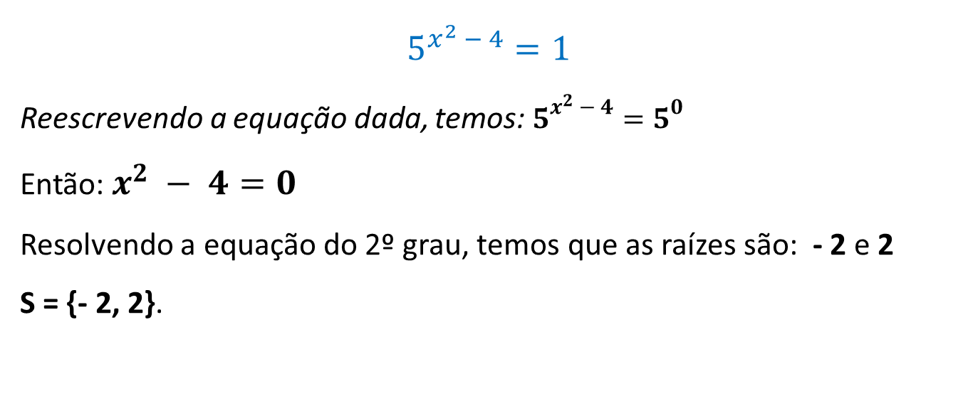
Matemática, 1º ano, Equações Exponenciais
RESOLVENDO OUTRAS EQUAÇÕES EXPONENCIAIS
Resolver no conjunto dos números reais a equação:
$$5^{x^{2} − 4}=1$$
Reescrevendo a equação dada, temos: $5^{x^{2} − 4}=5^{0}$
Então: $x^{2} − 4=0$
Resolvendo a equação do 2º grau, temos que as raízes são: - 2 e 2
S = {- 2, 2}.

Slide 20
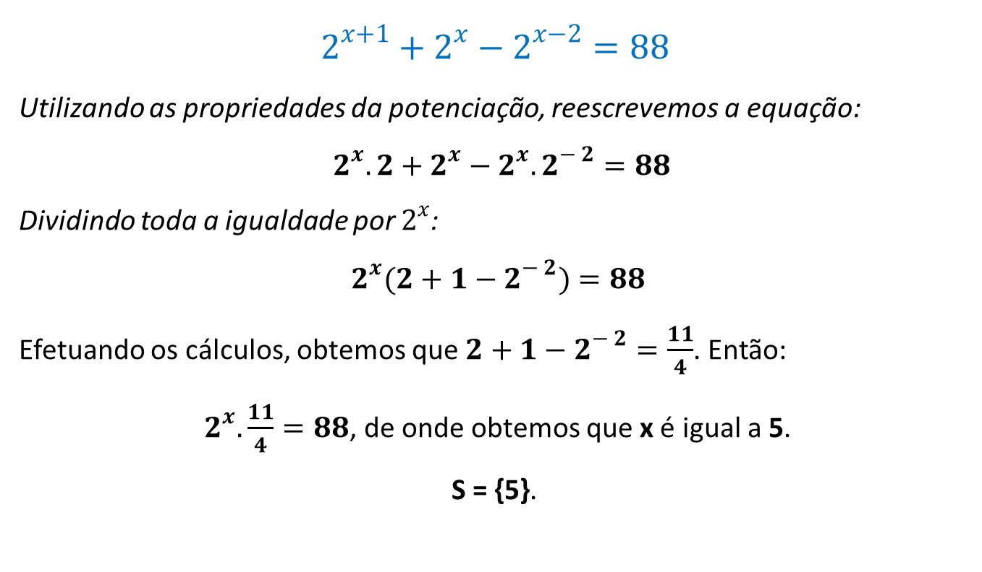

Matemática, 1º ano, Equações Exponenciais
RESOLVENDO OUTRAS EQUAÇÕES EXPONENCIAIS
Resolver no conjunto dos números reais a equação:
$$2^{x+1}+2^{x}−2^{x−2}=88$$
Utilizando as propriedades da potenciação, reescrevemos a equação:
$$2^{x}. 2+2^{x}−2^{x}.2^{− 2}=88$$
Dividindo toda a igualdade por $2^{x}$:
$2^{x}(2+1−2^{− 2})=88$
Efetuando os cálculos, obtemos que $2+1−2^{− 2}=\frac{11}{4}$. Então:
${ 2}^{x}.\frac{11}{4}=88$, de onde obtemos que x é igual a 5.
S = {5}.
Lembrar:
$$2^{− 2}=\frac{1}{22}=\frac{1}{4}$$

Slide 21
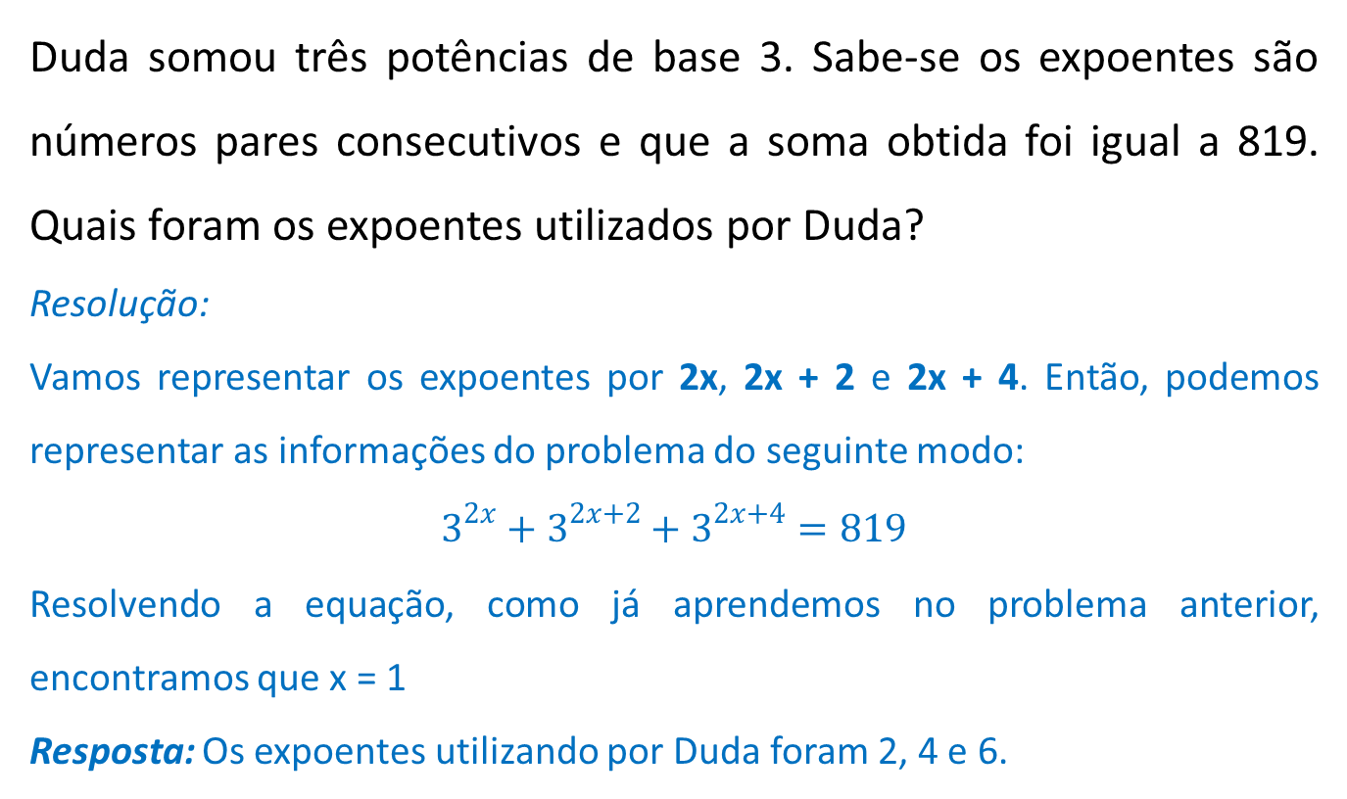
Matemática, 1º ano, Equações Exponenciais
A SOMA DE DUDA
Duda somou três potências de base 3. Sabe-se os expoentes são números pares consecutivos e que a soma obtida foi igual a 819. Quais foram os expoentes utilizados por Duda?
Resolução:
Vamos representar os expoentes por 2x, 2x + 2 e 2x + 4. Então, podemos representar as informações do problema do seguinte modo:
$$3^{2x}+3^{2x+2}+3^{2x+4}=819$$
Resolvendo a equação, como já aprendemos no problema anterior, encontramos que x = 1
Resposta: Os expoentes utilizando por Duda foram 2, 4 e 6.

Slide 22
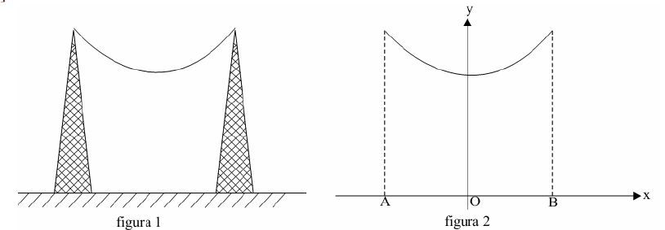
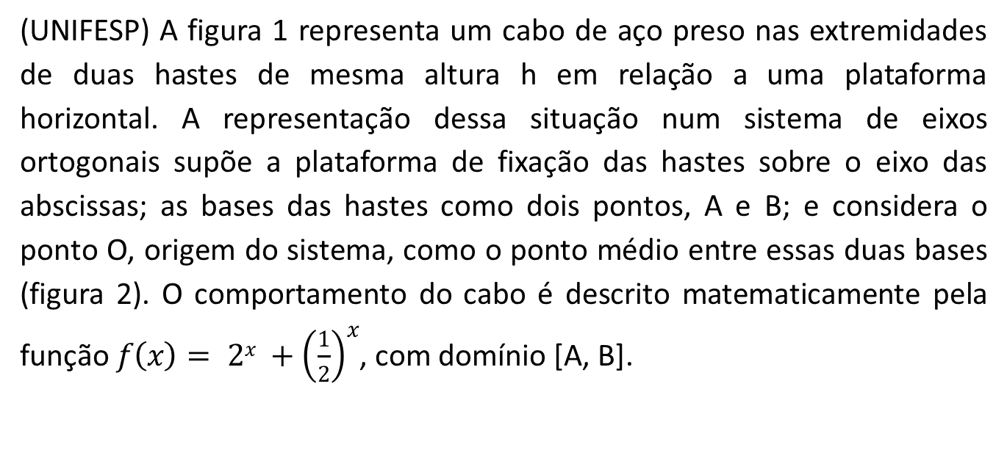
Matemática, 1º ano, Equações Exponenciais
O CABO DE AÇO
(UNIFESP) A figura 1 representa um cabo de aço preso nas extremidades de duas hastes de mesma altura h em relação a uma plataforma horizontal. A representação dessa situação num sistema de eixos ortogonais supõe a plataforma de fixação das hastes sobre o eixo das abscissas; as bases das hastes como dois pontos, A e B; e considera o ponto O, origem do sistema, como o ponto médio entre essas duas bases (figura 2). O comportamento do cabo é descrito matematicamente pela função $f\left(x\right)= 2x +{\left(\frac{1}{2}\right)}^{x}$, com domínio [A, B].

Slide 23
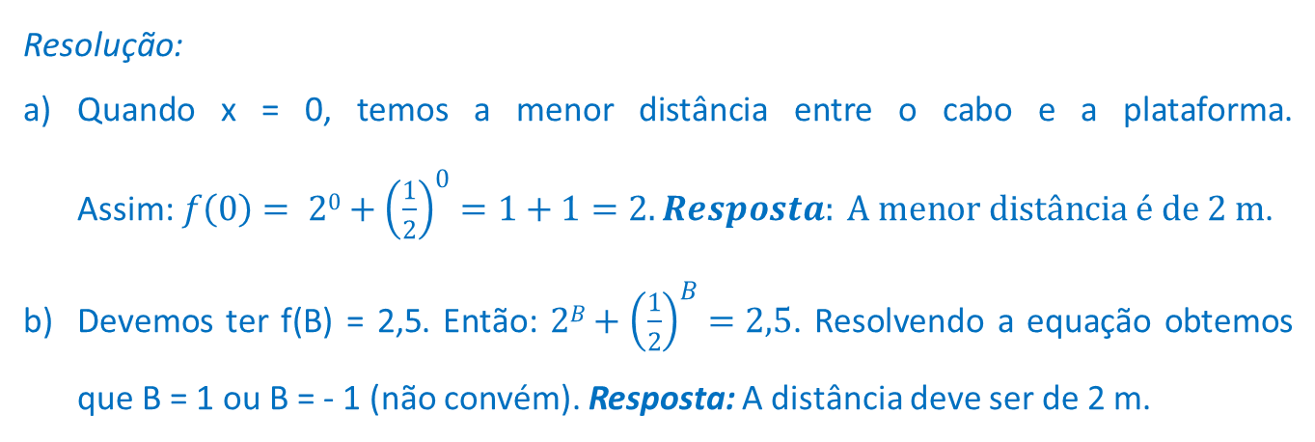
Matemática, 1º ano, Equações Exponenciais
O CABO DE AÇO - CONTINUAÇÃO
a) Nessas condições, qual a menor distância entre o cabo e a plataforma de apoio?
b) Considerando as hastes com 2,5 m de altura, qual deve ser a distância entre elas, se o comportamento do cabo seguir precisamente a função dada?
Resolução:
Quando x = 0, temos a menor distância entre o cabo e a plataforma. Assim:$f\left(0\right)= 20+{\left(\frac{1}{2}\right)}^{0}=1+1=2. Resposta: A menor distância é de 2 m$.
Devemos ter f(B) = 2,5. Então: $2B+{\left(\frac{1}{2}\right)}^{B}=2,5$. Resolvendo a equação obtemos que B = 1 ou B = - 1 (não convém). Resposta: A distância deve ser de 2 m.

Slide 24
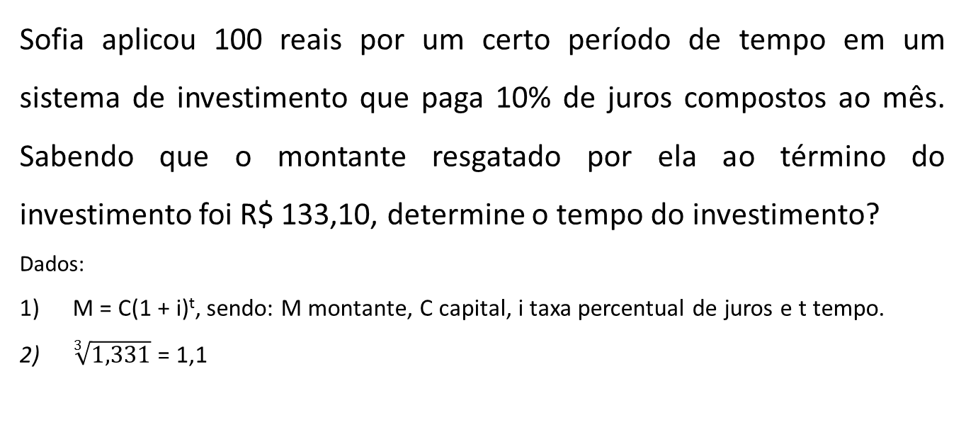
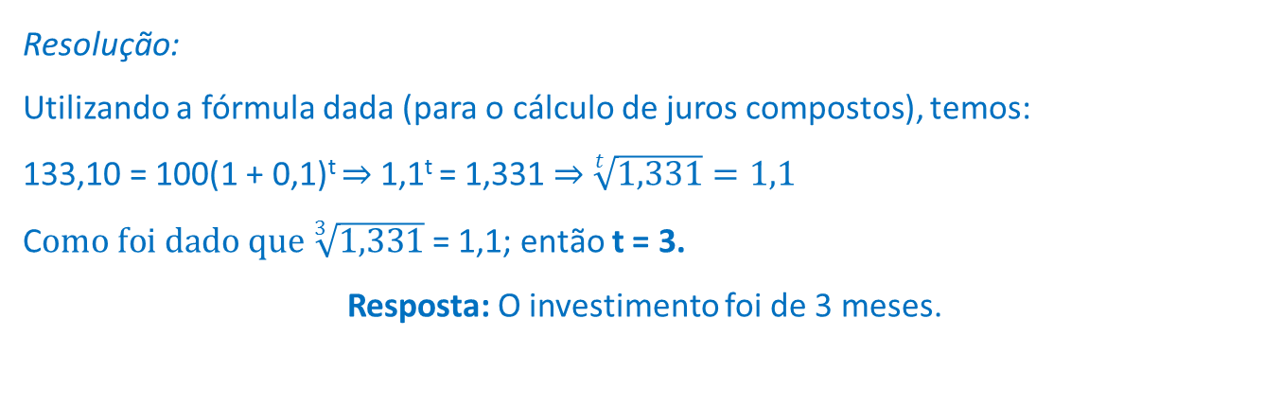
Matemática, 1º ano, Equações Exponenciais
JUROS SOBRE JUROS
Sofia aplicou 100 reais por um certo período de tempo em um sistema de investimento que paga 10% de juros compostos ao mês. Sabendo que o montante resgatado por ela ao término do investimento foi R$ 133,10, determine o tempo do investimento?
Dados:
M = C(1 + i)^{t}, sendo: M montante, C capital, i taxa percentual de juros e t tempo.
$\sqrt[3]{1,331}$ = 1,1
Resolução:
Utilizando a fórmula dada (para o cálculo de juros compostos), temos:
133,10 = 100(1 + 0,1)^{t} $⇒$ 1,1^{t} = 1,331 $⇒$ $\sqrt[t]{1,331}=1,1$
C$omo foi dado que \sqrt[3]{1,331}$ = 1,1; então t = 3.
Resposta: O investimento foi de 3 meses.

Slide 25


Matemática, 1º ano, Equações Exponenciais
QUESTÃO DE VESTIBULAR
(UEPB) A solução da equação $\sqrt[x+4]{2^{3x −8} }= 2^{\frac{3x −8}{3}}$no conjunto R dos números reais é:
x = - 2
x = 1
x = 0
x = 2
x = - 1
Resolução:
Podemos escrever a equação do seguinte modo:
$2^{\frac{3x − 8}{x+ 4}}$ = $2^{\frac{3x − 8}{3}}$
Como as bases são iguais:
$\frac{3x − 8}{x+4}$ = $\frac{3x − 8}{3}$
Observe que os numeradores são iguais, então, os denominadores também o são:
x + 4 = 3
x = - 1. Resposta: e

Slide 26

Matemática, 1º ano, Equações Exponenciais
EXERCÍCIOS
1. Resolva em R as equações:
a) 3^{x + 1} = 27
b) 0,25^{2x + 3} = 4^{x - 1}
$c) \sqrt{7^{x}}$ = 343
$d) \frac{8^{x}}{2^{x+2}}$ = 256
Respostas:
a) {2} b) {-2/3} c) {6} d) {5}

Slide 27

Matemática, 1º ano, Equações Exponenciais
EXERCÍCIOS
2. Resolva em R os sistemas de equações
a) $\left\{\begin{aligned}4^{2x}.2^{y}=1 \\ 2^{x−y}=16\end{aligned}\right.$
b) ${\left\{\begin{aligned}{25}^{y}.5^{x}=5 \\ {0,04}^{x}=5^{y}\end{aligned}\right.}^{3}$
Respostas:
a) {4/5, - 16/5} b) {-1, 2}

Slide 28
Matemática, 1º ano, Equações Exponenciais
EXERCÍCIOS
3. A população de uma colônia de bactérias dobra a cada 20 minutos. Em um experimento, colocou-se, inicialmente, em um tubo de ensaio, uma amostra com 1000 bactérias por milímetro. No final do experimento, obteve-se um total de 4,096.10⁶ bactérias por mililitro. Determine o tempo do experimento.
Resposta: 4 horas

Slide 29
Matemática, 1º ano, Equações Exponenciais
RETOMANDO
Agora que já sabemos como resolver uma equação exponencial, vamos retomar as situações-problema apresentadas no início da aula.
Antes, tente resolver cada situação.
Imagem disponível em http://commons.wikimedia.org/wiki/File:Jonata_Boy_with_headphone.svg, acesso em 25/07/2015

Slide 30
Matemática, 1º ano, Equações Exponenciais
BRINCANCO COM A TORRE DE HANOI
Brincando com a Torre de Hanoi com uma certa quantidade de discos, Mateus dispôs todos os discos de uma haste à outra, utilizando a quantidade mínima de movimentos. Sabendo que ele realizou 511 movimentos, determine a quantidade de discos que ele utilizou na torre.
Disponível em http://www.elo7.com.br/torre-de-hanoi-pequena-jogo/dp/133409, acesso em 20/07/2015
Resolução: 2^{n} – 1 = 511. Resolvendo a equação, temos que n = 9. Assim, Mateus utilizou 9 discos na Torre de Hanoi.

Slide 31



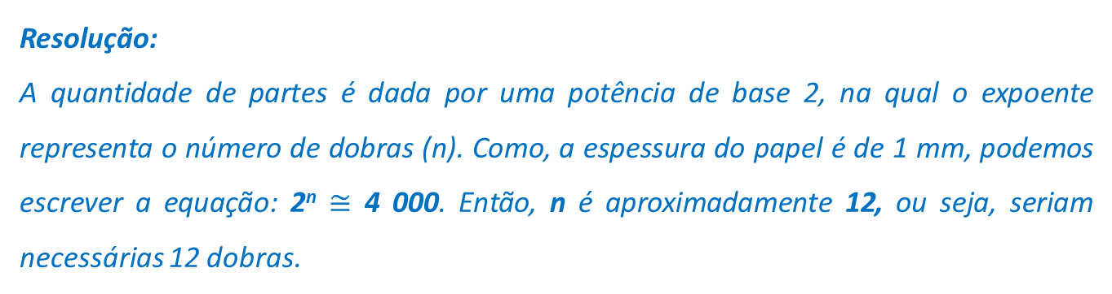
Matemática, 1º ano, Equações Exponenciais
DOBRANDO PAPEL EU CHEGO AO CÉU
Quantas dobras devem ser realizadas numa folha de papel com um milímetro de espessura, para que a altura do papel alcance o pé direito de uma sala com cerca de 4 m de altura?
Resolução:
A quantidade de partes é dada por uma potência de base 2, na qual o expoente representa o número de dobras (n). Como, a espessura do papel é de 1 mm, podemos escrever a equação: 2^{n} $≅$ 4 000. Então, n é aproximadamente 12, ou seja, seriam necessárias 12 dobras.
Imagens produzidas pelo autor

Slide 32
Matemática, 1º ano, Equações Exponenciais
OUTRA FORMA DE RESOLVER
Outra forma de resolver o problema anterior, é observando o comportamento da situação em uma planilha eletrônica (excel), por exemplo. Vejamos:
Nº DE DOBRAS | ALTURA (cm) | ALTURA (m)
0 | 0,1 | 0,001
1 | 0,2 | 0,002
2 | 0,4 | 0,004
3 | 0,8 | 0,008
4 | 1,6 | 0,016
5 | 3,2 | 0,032
6 | 6,4 | 0,064
7 | 12,8 | 0,128
8 | 25,6 | 0,256
9 | 51,2 | 0,512
10 | 102,4 | 1,024
11 | 204,8 | 2,048
12 | 409,6 | 4,096

Slide 33
Matemática, 1º ano, Equações Exponenciais
INDICAÇÕES DE SITES
Banco de Aulas da Secretaria de Educação de PE - http://www1.educacao.pe.gov.br/cpar
Domínio Público - http://www.dominiopublico.gov.br
Portal da Matemática | OBMEP - http://matematica.obmep.org.br
Revista EM TEIA|UFPE – http://www.gente.eti.br/edumatec/index.php?option=com_content&view=article&id=9&Itemid=12
TV Escola - http://tvescola.mec.gov.br/
SBEM - http://www.sbem.com.br/index.php
Escola do Futuro – http://futuro.usp.br
Matemática UOL - http://educacao.uol.com.br/matematica
Coleção Explorando o Ensino da Matemática (Portal do professor) - http://portal.mec.gov.br
Companhia dos Números - http://www.ciadosnumeros.com.br/
Site do ENEM - http://www.enem.inep.gov.br
LEM-Laboratório do Ensino da Matemática - http://www.ime.unicamp.br/lem/
Só Matemática - http://www.somatematica.com.br/
Revista Brasileira de História da Matemática - http://www.sbhmat.com.br/

Slide 34
Matemática, 1º ano, Equações Exponenciais
REFERÊNCIAS
PAIVA, Manoel. Matemática. 2.ed. volume único. São Paulo: Moderna, 2006.
PERNAMBUCO. Parâmetros na Sala de Aula. Matemática. Ensino Fundamental e Médio. Recife: SE, 2013.
PERNAMBUCO. Base Curricular Comum para as redes públicas de ensino: matemática. Recife: SE, 2008.
PERNAMBUCO. Orientações teórico-metodológicas. Matemática. Ensino Médio. Recife: SE, 2008.
SMOLE, Kátia Stocco; DINIZ, Maria Ignez. Matemática Ensino Médio. Volume 1. São Paulo: Saraiva, 2013.
SOUZA, Joamir. Novo Olhar Matemática. Volume 1. São Paulo: FTD, 2010.

